Slide 1
Introduksjon til fuktsensor og signalbehandling

Slide 2
Læringsmål
Studenten skal kunne:
Bruke fuktsensorer til å måle fuktighet i luft og medium
Forklare hvorfor rå analoge sensordata må behandles.
Implementere enkle filtreringsmetoder.
Designe en dynamisk terskel for beslutning.
Evaluere effekten av signalbehandling på systemets stabilitet og nøyaktighet.

Slide 3
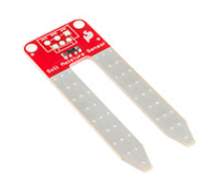
Fuktsensorer med Arduino
Luftfuktighet → Mengde vanndamp i luft
Jordfuktighet → Mengde vann i jord eller vekstmedium.
Relevante anvendelser:
Automatisk vanning
Klimakontroll
Kvalitetsovervåkning (f.eks. lagring, produksjon)

Slide 4
Ulike typer fuktsensorer
Type | Måleområde | Prinsipp | Typisk bruk
BME280 | 0–100 % RH | Kapasitiv måling i luft | Miljømåling, værstasjoner
DHT11/DHT22 | 20–90 % RH | Kapasitiv + digital signal | Enkle prosjekter
Kapasitiv jordfuktsensor | Analog verdi 0–1023 | Endret kapasitans pga. vann | Jord/vanning
Resistiv jordfuktsensor | Analog verdi | Endret motstand pga. vann | Billig, men korroderer raskt

Slide 5
Resistiv vs. Kapasitiv fuktsensor
Resistiv sensor
Kapasitiv sensor
Måler motstand mellom to metallpinner.
Billig, men korroderer raskt ved kontinuerlig strøm.
Krever spenningsdeler for å gi målebar spenning.
Følsom for jordtype, salter og temperatur.
Må kobles med en fast motstand (f.eks. 10 kΩ) og leses via analog inngang.
Strøm bør slås av mellom målinger for å forlenge levetiden.
Måler endring i kapasitans forårsaket av vann i jorden.
Ingen direkte strøm gjennom jorda → mindre korrosjon.
Har innebygd elektronikk, sender ferdig spenningssignal.
Trenger ikke spenningsdeler (med mindre du bruker 5 V sensor på 3.3 V mikrokontroller).
Mer stabil over tid, men dyrere.
Egnet for automatiske vanningssystemer og langtidsmålinger.

Slide 6
Hvordan fungerer det?
Kapasitiv sensor:
To ledende flater danner en kondensator.
Vann øker den dielektriske konstanten, som øker kapasitansen.
Arduino måler spenning som et uttrykk for hvor mye vann som finnes.
Tørr jord: høy motstand, lav spenning
Våt jord: lav motstand, høy spenning

Slide 7
Eksempelkode
int sensorPin = A0;
int value = 0;
void setup() {
Serial.begin(9600);
}
void loop() {
value = analogRead(sensorPin);
Serial.print("Moisture level: ");
Serial.println(value);
delay(1000);
}

Slide 8
Hvor ofte bør man måle?
Riktig målefrekvens handler om balanse mellom presisjon, levetid og effektivitet.
Mål så sjelden som mulig – men ofte nok til å reagere i tide.
Sensor | Typisk endring | Anbefalt målefrekvens
Luftfuktighet (BME280) | Endres sakte | Hvert 5–10 sekund
Jordfuktighet (kapasitiv) | Endres svært sakte | Hvert 5–15 minutt
Temperatur | Stabilt i rom | Hvert 30–60 sekund
Resistiv sensor | Korroderer raskt | Kun ved behov (kort puls)

Slide 9
⚠️ Korrosjon i fuktsensorer ⚠️

Slide 10
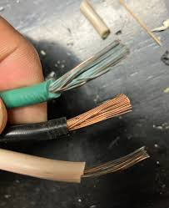
Hva er korrosjon?
Korrosjon er en kjemisk reaksjon der metall reagerer med oksygen og fuktighet.
Resultatet er nedbrytning av materialet — typisk rust, oksidasjon eller elektrolyse.
I sensorer oppstår korrosjon når strøm flyter gjennom et fuktig medium (f.eks. jord, vann, luft med høy RH).

Slide 11
Hvorfor skjer det på resistive sensorer?
Resistive sensorer måler fuktighet ved å sende strøm mellom to metallpinner.
Vann + oppløste salter → elektrolytt → elektrisk strøm driver elektrolyse.
Dette fører til at metallioner løses opp → sensoren tærer.
Måleverdier endrer seg over tid
Sensoren slutter å virke etter få dager/uker
Jordens kjemiske sammensetning påvirkes

Slide 12
Hvordan unngå korrosjon?
Bruk kapasitiv sensor i stedet for resistiv → ingen direkte strøm gjennom jord
Koble ut strømmen når du ikke måler → via transistor, MOSFET eller digital pin som styres fra Arduino
Bruk lav spenning (3.3 V om mulig)

Slide 13
Sensoren endrer seg i løpet av levetiden
Over tid endrer sensoren karakteristikk — den samme fuktigheten gir ikke samme verdi.
Årsaker:
Korrosjon eller oksidasjon av metallflater
Endret motstand i materialet
Fukt absorberes i kretskortet (PCB)
Resultat: → Målingene blir gradvis feil, ofte uten at man merker det.
Kalibreringspunkter (tørr/våt) gjelder bare midlertidig.
Etter noen uker kan sensorens responskurve forskyves.
Eksempel:
Før: Tørr jord = 300, Våt = 900
Nå: Tørr jord = 450, Våt = 950 → Systemet “tror” planten er tørr, selv om den er våt.

Slide 14
Løsning: regelmessig rekalibrering.
Ved langvarig eksponering for fuktighet kan ledningsevne i jord og kretskort øke.
Dette gir:
Økt bakgrunnsstøy
Feilaktige analogverdier
Uforutsigbare hopp i signalet
Resultat: Signalbehandling alene klarer ikke kompensere.
Mikroorganismer vokser på sensoroverflaten i fuktig jord.
Dette danner et biofilm-lag som endrer sensorens respons.
Kan føre til at verdiene stabiliseres på “feil” nivå.
Sensoren kan miste kontakt i kablingen (korrosjon i loddepunkter).
Jordpartikler kan tære på beskyttelseslaget.
Til slutt: sensoren dør permanent.

Slide 15
NB! Mulige konsekvenser for planter
Utslipp av metallioner
Mange billige sensorer er laget av kobber, nikkel eller sink.
Disse metallene kan lekke ut som ioner (Cu²⁺, Ni²⁺, Zn²⁺) i vannet rundt røttene.
Ved høy konsentrasjon er de giftige for planter (spesielt kobber og nikkel hemmer rotvekst og enzymaktivitet).
Endret pH og mikrobiologi
Elektrolyse kan gjøre jorden mer sur (lav pH) ved anoden.
Dette skader jordbakterier og sopp som er viktige for plantens næringsopptak.
Over tid blir området rundt sensorpinnene «sterilt».
Elektriske felt og saltkonsentrasjon
Kontinuerlig strømflyt øker saltmengden i jorda (ioner flytter seg).
Dette kan føre til skade på røtter eller redusert vannopptak.

Slide 16
Eksempel fra virkeligheten: Monitoring Indoor Strawberry Cultivation: Tracking Plant Development and Predicting Changes in Environmental Variables

Slide 17

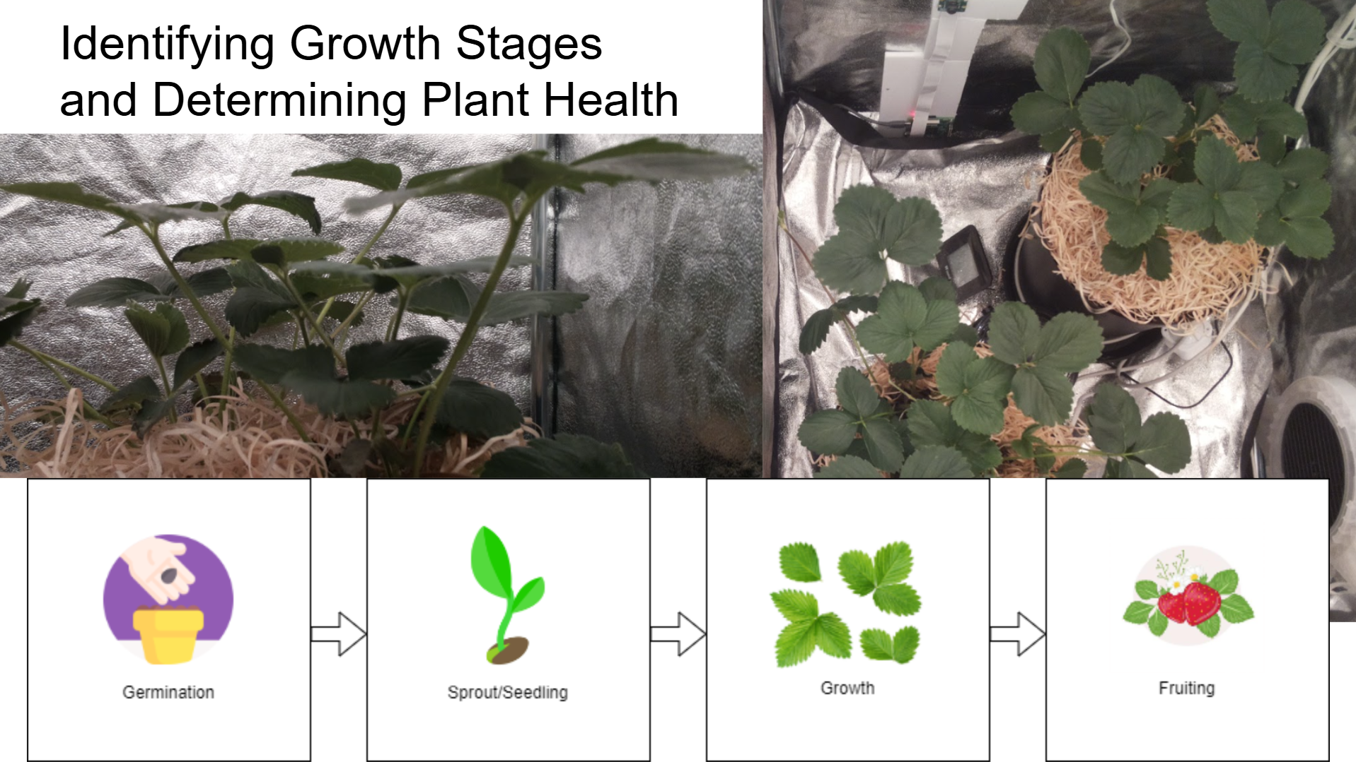

Slide 18
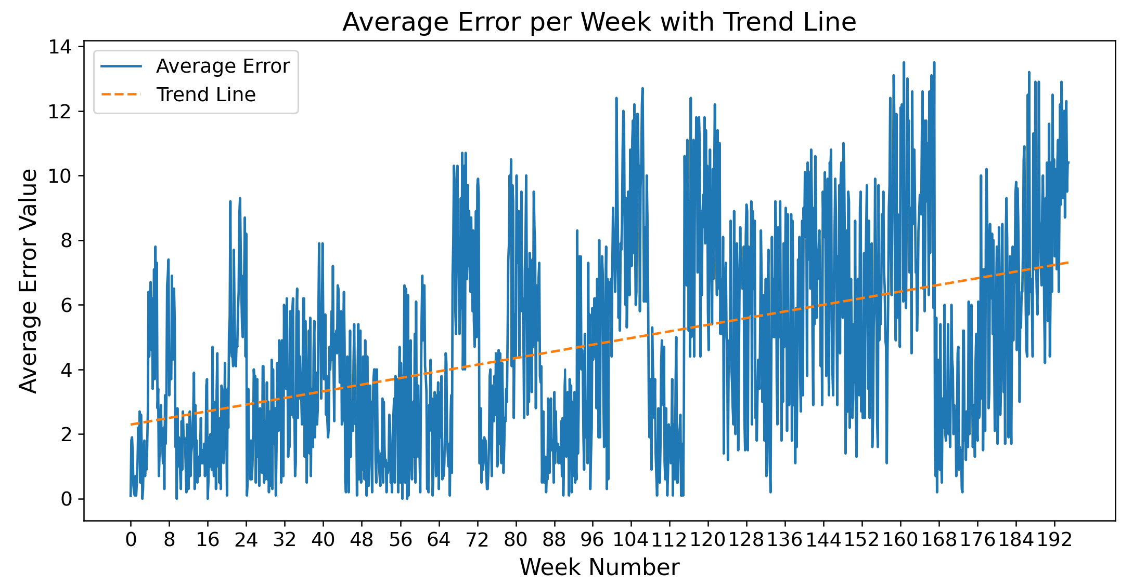

Jordsensorekspriment
28 uker
8 x 2 Sensorer
Testet mot XLUX Soil Moisture Meter

Slide 19
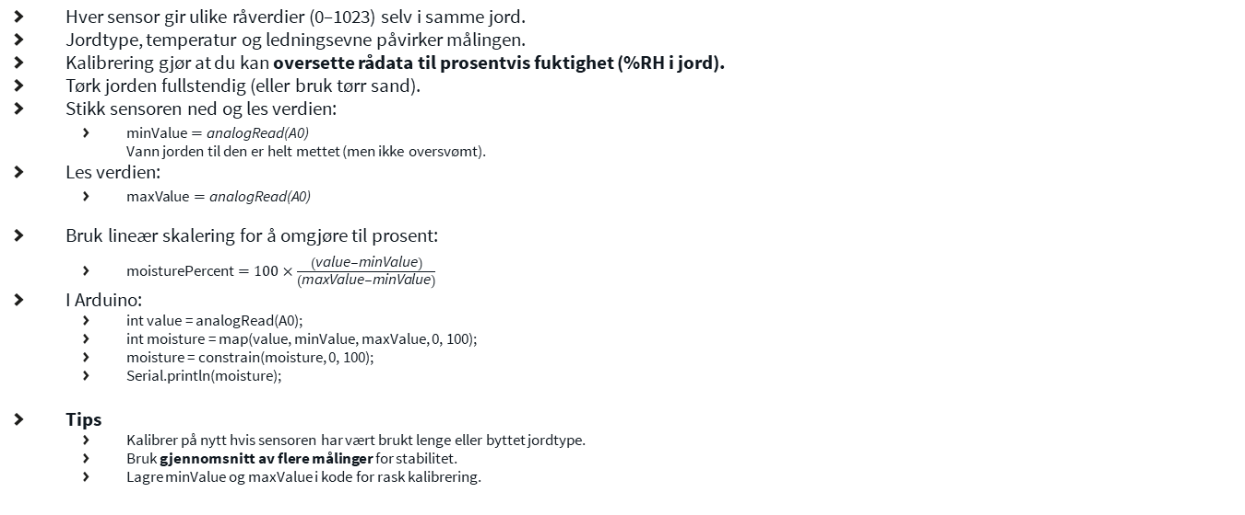
Kalibrering av fuktsensor
Hver sensor gir ulike råverdier (0–1023) selv i samme jord.
Jordtype, temperatur og ledningsevne påvirker målingen.
Kalibrering gjør at du kan oversette rådata til prosentvis fuktighet (%RH i jord).
Tørk jorden fullstendig (eller bruk tørr sand).
Stikk sensoren ned og les verdien:
$\text{minValue}=\text{analogRead}\text{(}\text{A}\text{0)}$ Vann jorden til den er helt mettet (men ikke oversvømt).
Les verdien:
$\text{maxValue}=\text{analogRead}\text{(}\text{A}\text{0)}$
Bruk lineær skalering for å omgjøre til prosent:
$\text{moisturePercent}=100×\frac{\left(\text{value}−\text{minValue}\right)}{\left(\text{maxValue}−\text{minValue}\right)}$
I Arduino:
int value = analogRead(A0);
int moisture = map(value, minValue, maxValue, 0, 100);
moisture = constrain(moisture, 0, 100);
Serial.println(moisture);
Tips
Kalibrer på nytt hvis sensoren har vært brukt lenge eller byttet jordtype.
Bruk gjennomsnitt av flere målinger for stabilitet.
Lagre minValue og maxValue i kode for rask kalibrering.

Slide 20
Signalbehandling – 5 vanlige typer

Slide 21
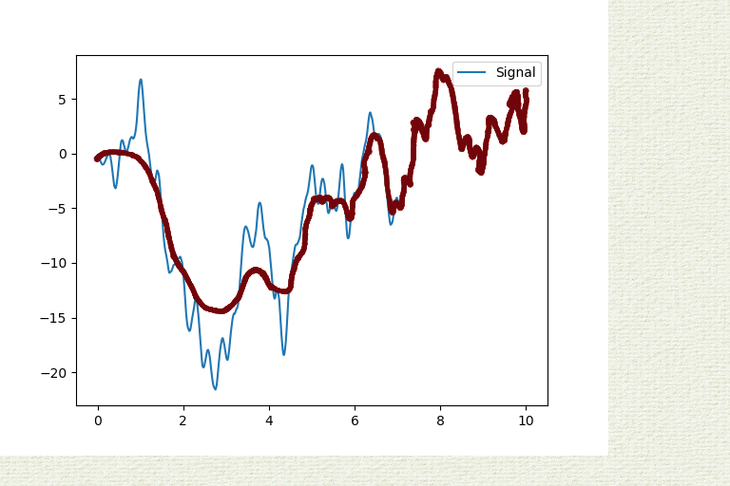
Signalbehandling av fuktsensor
Fuktsensorer gir ofte støyete og ustabile signaler, spesielt i jordmiljø eller ved elektrisk interferens. For å unngå feilaktige beslutninger (f.eks. unødvendig vanning), må signalet filtreres og tolkes.
Du skal derfor:
Lese analoge verdier fra sensoren.
Bruke signalbehandling til å glatte data.
Sammenligne effekten av ulike filtreringsmetoder.

Slide 22
Glidende gjennomsnitt (Moving Average Filter)
Formål: Fjerne tilfeldig støy og glatte signalet.
const int N = 10;
int readings[N];
int index = 0;
long total = 0;
int smoothValue(int newVal) {
total -= readings[index];
readings[index] = newVal;
total += newVal;
index = (index + 1) % N;
return total / N;
}

Slide 23
Medianfilter
Formål: Fjerne kortvarige støytopper (spikes).
Prinsipp: Ta de siste N målingene, sorter dem, og bruk midtverdien.
int medianFilter(int arr[5]) {
int sorted[5];
memcpy(sorted, arr, sizeof(sorted));
for (int i=0; i<5; i++)
for (int j=i+1; j<5; j++)
if (sorted[j] < sorted[i]) swap(sorted[i], sorted[j]);
return sorted[2];
}

Slide 24
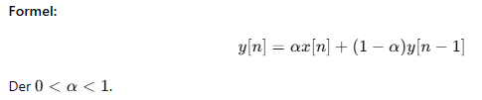
Eksponentiell glatting (Exponential Moving Average)
Formål: Mykere respons uten stor forsinkelse.
float alpha = 0.1;
float filtered = 0;
void loop() {
int raw = analogRead(A0);
filtered = alpha * raw + (1 - alpha) * filtered;
Serial.println(filtered);
delay(100);
}

Slide 25
Differensfilter (Change Detection)
Formål: Oppdage raske endringer i signalet (derivat).
int prev = 0;
void loop() {
int value = analogRead(A0);
int diff = value - prev;
prev = value;
if (abs(diff) > 20) {
Serial.println("Sudden change detected!");
}
delay(100);
}

Slide 26
Kombinert dynamisk terskel (Adaptive Threshold)
Formål: Justere terskel automatisk etter støy og trend.
float mean = 0, alpha = 0.05;
void loop() {
int value = analogRead(A0);
mean = alpha * value + (1 - alpha) * mean;
int deviation = abs(value - mean);
int threshold = mean - deviation * 2;
if (value < threshold) {
Serial.println("Soil is drying out!");
}
delay(100);
}

Slide 27
Øve på å presentere løsning
Frivillig
Konkret øvelse til eksamen
Dere skal løse en oppgave og presentere for klassen
15 min presentasjon
15 min diskusjon

Slide 28
Hvorfor øver vi på å presentere oppgaven?
For å lære bedre
Å forklare en løsning høyt gjør at du oppdager hull i egen forståelse.
Du må strukturere tankene dine – ikke bare vise koden.
Når du formidler, forstår du hvorfor du valgte løsningen – ikke bare hvordan.
For å trene på eksamenssituasjonen
Muntlig og praktisk eksamen krever at du kan begrunne valg, ikke bare vise resultat.
Du får erfaring med å presentere tekniske sammenhenger presist og rolig.
Du lærer å svare på spørsmål underveis – akkurat som i faglig diskusjon.
Du øver på å tenke som en ingeniør: argumentere for beslutninger.
Du får tilbakemelding fra medstudenter – og ser flere måter å løse samme problem på.
Presentasjon er en del av det å arbeide tverrfaglig og forklare teknologi til andre.

Slide 29
Vise forståelse
Du forstår prinsippene
Forskjellen mellom resistiv og kapasitiv fuktsensor
Hvordan korrosjon oppstår og hvordan du kan unngå det
Hvorfor signalbehandling er nødvendig for stabile målinger
Du kan gjøre praktiske valg
Velge riktig sensortype til et gitt miljø
Bestemme målefrekvens ut fra stabilitet og levetid
Implementere filtrering (glidende gjennomsnitt, median, eksponentiell glatting)
Designe en dynamisk terskel for automatisk beslutning
Du kan forklare sammenhenger
Hvordan elektriske målinger oversettes til fysisk fuktighet
Hvordan signalbehandling påvirker presisjon og systemets respons
Hvordan miljøforhold (luftfuktighet, jordtype, temperatur) påvirker måleresultatet

Slide 30
Design et pålitelig jordfuktighetssystem
Du skal designe og teste et system som overvåker jordfuktighet og gir beskjed når planten trenger vann. Systemet skal være stabilt over tid, og du må selv velge sensor, målefrekvens og signalbehandlingsmetode.

Slide 31
Del 1: Bruk av sensor
Finn ut hvordan man bruker sen-13637
Finn ut følgende opplysninger:
Målenøyaktighet
Levetid (korrosjon, stabilitet)
Bruksområde

Slide 32
Del 2: Målefrekvens og levetid
Bestem hvor ofte systemet skal ta målinger. Forklar hvordan valg av målefrekvens påvirker:
Sensorens levetid
Datakvalitet
Strømforbruk og effektivitet

Slide 33
Del 3: Signalbehandling
Implementer to ulike filtreringsmetoder for å glatte signalet, f.eks.:
Glidende gjennomsnitt
Medianfilter
Eksponentiell glatting
Vis hvordan de påvirker datastabilitet (for eksempel med utskrift til Serial Monitor). Velg deretter den metoden du mener fungerer best – og begrunn hvorfor.

Slide 34
Del 4: Dynamisk terskel
Implementer en dynamisk terskel som automatisk varsler når jorden blir for tørr, basert på gjennomsnitt og avvik i signalet. Diskuter hvordan denne metoden håndterer støy og langsomme endringer i sensoren over tid.

Slide 35
Del 5: Presenter din løsning
Lever en kort presentasjon (10 min) hvor du forklarer:
Hvilke valg du tok, og hvorfor
Hva som fungerte best og dårligst
Hvordan du ville forbedret systemet for et ekte vekstmiljø

Slide 36
Bonusutfordring (valgfri)
Simuler aldring av sensoren (for eksempel ved å legge til en konstant forskyvning i signalet) og vurder hvordan ditt system håndterer dette. Kan signalbehandling alene kompensere for sensorens degradering?

